Slide 1
第9章 排序
9.1 排序的基本概念
9.2 插入排序
9.3 交换排序
9.4 选择排序
9.5 归并排序
* 基数排序（补充）
目的：排序算法研究。
要求：掌握各种排序算法及其性能。
重点：快速排序，堆排序，归并排序。
难点：希尔排序，快速排序，堆排序。

Slide 2
9.1 排序的基本概念
为了查找方便，有时希望查找表中的记录是按关键字有序排列的，在有序的顺序表上可以采用效率较高的折半查找法，而无序的顺序表上只能进行顺序查找。
又如对于任意关键字序列构造一棵二叉排序树的过程本身就是一个排序的过程。因此，为了提高计算机对数据处理的工作效率，有必要学习和研究各种排序的方法和对应的算法。

Slide 3
9.1 排序的基本概念
排序：将一组数据元素（或记录）从任意序列排列成一个按关键字排序的序列。
给定一个序列R ={r₁, r₂, …，r_{n}}
其排序关键字分别为k ={k₁, k₂, …，k_{n}}
排序的目的：将记录按排序关键字重排
形成新的有序序列R’= {r’₁, r’₂, …，r’_{n}}
相应排序关键字为k’ ={k’₁, k’₂, …，k’_{n}}
排序关键字的顺序
其中k’₁≤k’₂≤…≤k’_{n}，称为不减序
或k’₁≥k’₂≥…≥k’_{n} ，称为不增序

Slide 4
例：按学号递增排序的学生表
学号 | 姓名 | 成绩
20081001 | 王红 | 85
20081002 | 张名 | 90
20081003 | 武宁 | 78
20081004 | 张名 | 80
……
学号 | 姓名 | 成绩
20081003 | 李明 | 78
20081001 | 王红 | 85
20081002 | 张宁 | 90
20081004 | 张宁 | 80
……
当排序关键字相同时，次序 任意
对于一个数据序列，可以按照多个关键字分别进行排序，结果将不同。比如也可按姓名排序得到

Slide 5
正序 vs. 逆序
“正序”序列 ：待排序序列正好符合排序要求
“逆序” 序列 ：把待排序序列逆转过来，正好符合排序要求
例如，要求不升序列
08 12 34 96
96 34 12 08
逆序！
正序！

Slide 6
排序算法的性能评价
排序算法的性能指标为时间复杂度和空间复杂度。时间复杂度有算法执行中元素比较次数和移动次数决定。
时间复杂度：O(n²),O(nlogn)
空间复杂度：O(1),O(n),O(n²)

Slide 7
排序的稳定性
稳定性
存在多个具有相同排序关键字的记录
排序后这些记录的相对次序保持不变
稳定的例子：
34 12 34’ 08 96
08 12 34 34’ 96
不稳定的例子：
34 12 34’ 08 96
08 12 34’ 34 96
稳定！
不稳定！

Slide 8
内部排序和外部排序
排序方法从另一个角度又可分为内部排序和外部排序两大类。内部排序指的是待排序的记录都存放在计算机内存中的排序过程；
而外部排序是指因记录数量很大以至于内存不能容纳全部记录，在排序中需对外存进行访问的排序过程。本章讨论的排序算法都是内部排序。
待排序的记录序列可以是顺序存储结构，也可以是链表存储结构。本章讨论中若无特殊说明外，都假定待排序的记录均以顺序存储结构存放。

Slide 9
9.2 插入排序
9.2.1 直接插入排序
将数据直接按关键字大小插入已排好序的序列中合适的位置，每次插入一个元素，循环，直到所有的元素都插入完成。
比如
玩扑克牌时抓牌后排列手中牌的过程

Slide 10


Slide 11
插入排序动画
45
34
78
12
34’
32
29
64
开始时，把第一个记录看成是已经排好序的子序列，这时子序列中只有一个记录。
从第二个记录起到最后一个记录，依次将记录和前面子序列中的记录比较，确定记录插入的位置，然后将记录插入到子序列中，子序列记录个数加1，直至子序列长度和原来待排序列长度一致时结束。
Notes:
程序实现，是将前面较大的元素向后移动。

Slide 12
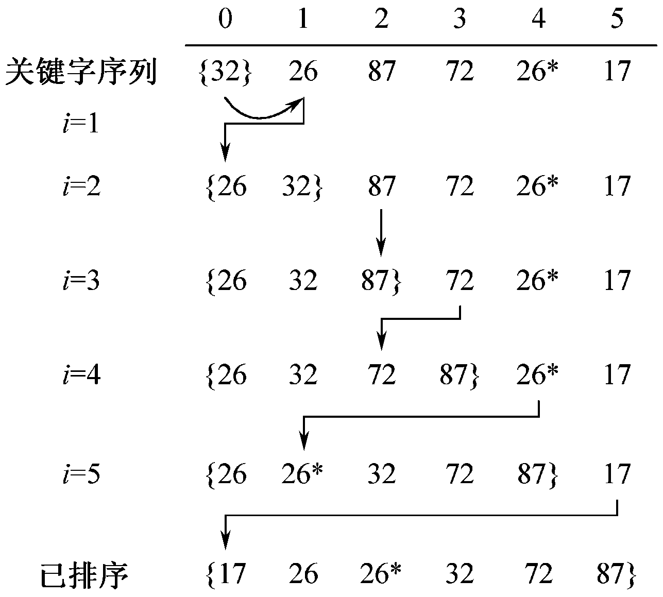
直接插入排序详解
序列
32，26，87，72，
26*，17
进行插入排序。
Notes:
6个元素，需要几趟呢？

Slide 13
直接插入排序算法
public static void insertSort(int[] table) //直接插入排序
{ System.out.println("直接插入排序");
for (int i=1; i<table.length; i++) //n-1趟扫描
{ int temp=table[i]; //每趟将table[i]插入到前面已排序的序列中
for (int j=i-1; j>-1 && temp<table[j]; j--)//将前面较大元素后移
{ table[j+1] = table[j]; }
table[j+1] = temp; //temp值到达插入位置
System.out.print("第"+i+"趟: ");
print(table);
}
}
Notes:
找到第一个比temp小的元素，位置为j，查到j的后面。
其中temp是待排序的元素，
for循环退出条件，是1，j=-1，表示插入到最前面。或者temp>= table[j], 那么说明需要插入到table[j+1]的位置了。
J开始，向前找，找到第一个比j指向的元素小或相等的元素，插入到j的后面。
例子：4，6，8 插入 5，

Slide 14
直接插入排序效率分析
空间代价：O(1) ——temp占用的空间
时间代价：
最佳情况（正序）：每个元素只比较一次，共n-1次比较，每个元素都不需要移动，只需要做(temp=table[i]和table[j+1] = temp)共2(n-1)次移动，所以时间复杂度为O(n)
最差情况（反序）：插入元素a_{i}时和前面每个元素都进行比较并要移动，比较了i次，移动了i次，加上(temp=table[i]和table[j+1] = temp)两次移动，共i+2次移动。所有元素均如此得到
所以时间复杂度为O(n²)
Notes:
插入ai的时候，需要和前面0~i-1个元素进行比较。并完成移动。最后插入到首位置。

Slide 15
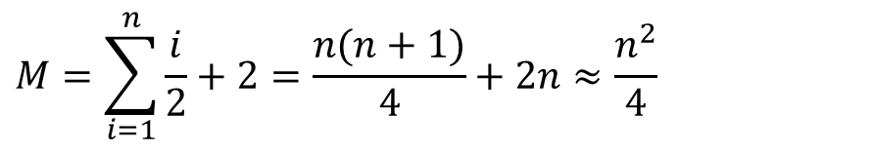
直接插入排序效率分析
平均情况：数据元素随机排列，查找元素时平均和（i＋1）/2元素进行比较，插入一个元素平均移动i/2 + 2个元素，每个元素均如此得到
$$M=\sum_{i=1}^{n}{\frac{i}{2}+2=\frac{n(n+1)}{4}+2n≈\frac{n^{2}}{4}}$$
Notes:
0 1， I
查找元素最少比较1次，最多比较i次，所以平均（i+1）/2.
移动元素，最少移动2次，最多移动n+2次，所以平均（2+i+2）/2 = i/2 +2；

Slide 16
折半插入排序
在插入排序中，将待排元素插入到已排序列，在查找其插入位置时可以采用折半查找算法，这样查找插入位置就需要O(log₂n)次，而不是O(n/2)次，可以减少比较的次数。
用折半查找替代直接插入排序中的顺序查找，得到折半插入排序算法。

Slide 17
9.2.2 希尔排序
直接插入排序的两个性质：
在最好情况（序列本身已是有序的）下时间代价为O(n)
对于短序列，直接插入排序性能比较好
Shell排序有效地利用了直接插入排序的这两个性质

Slide 18
9.2 插入排序
Shell排序算法思想
1.先将序列转化为若干小序列，在这些小序列内进行插入排序。
2. 使整个序列向基本有序发展。
基本有序：接近正序，例如{1, 2, 8, 4, 5, 6, 7, 3, 9}；
局部有序：部分有序，例如{6, 7, 8, 9, 1, 2, 3, 4, 5}。
局部有序不能提高直接插入排序算法的时间性能。
子序列的构成不能是简单地“逐段分割”，而是将相距某个“增量”的记录组成一个子序列。
Notes:
讲到下页
Shell排序，将一个数据序列分成若干组，每组由若干相隔一段距离的元素组成。

Slide 19
9.2 插入排序
Shell排序算法描述
将一个数据序列分成若干组，每组由若干相隔一段距离（称为增量）的元素组成，在一个组内采用直接插入排序进行排序。
增量初值通常为数据序列长度的一半，以后每趟增量减半，最后为1.
随着增量逐渐减少，组数也减少，组内元素个数增加，数据序列接近有序。
Notes:
讲到下页
Shell排序，将一个数据序列分成若干组，每组由若干相隔一段距离的元素组成。

Slide 20
shell排序动画
next
45
34
78
12
34’
32
29
64
首先对序列长度为2的小序列进行简单插入排序，序列的选取时选择前半部分一个元素，后半部分一个元素。
然后逐步增长序列长度，对部分有序的长的序列进行直接插入排序，直到整个序列排序完成。

Slide 21
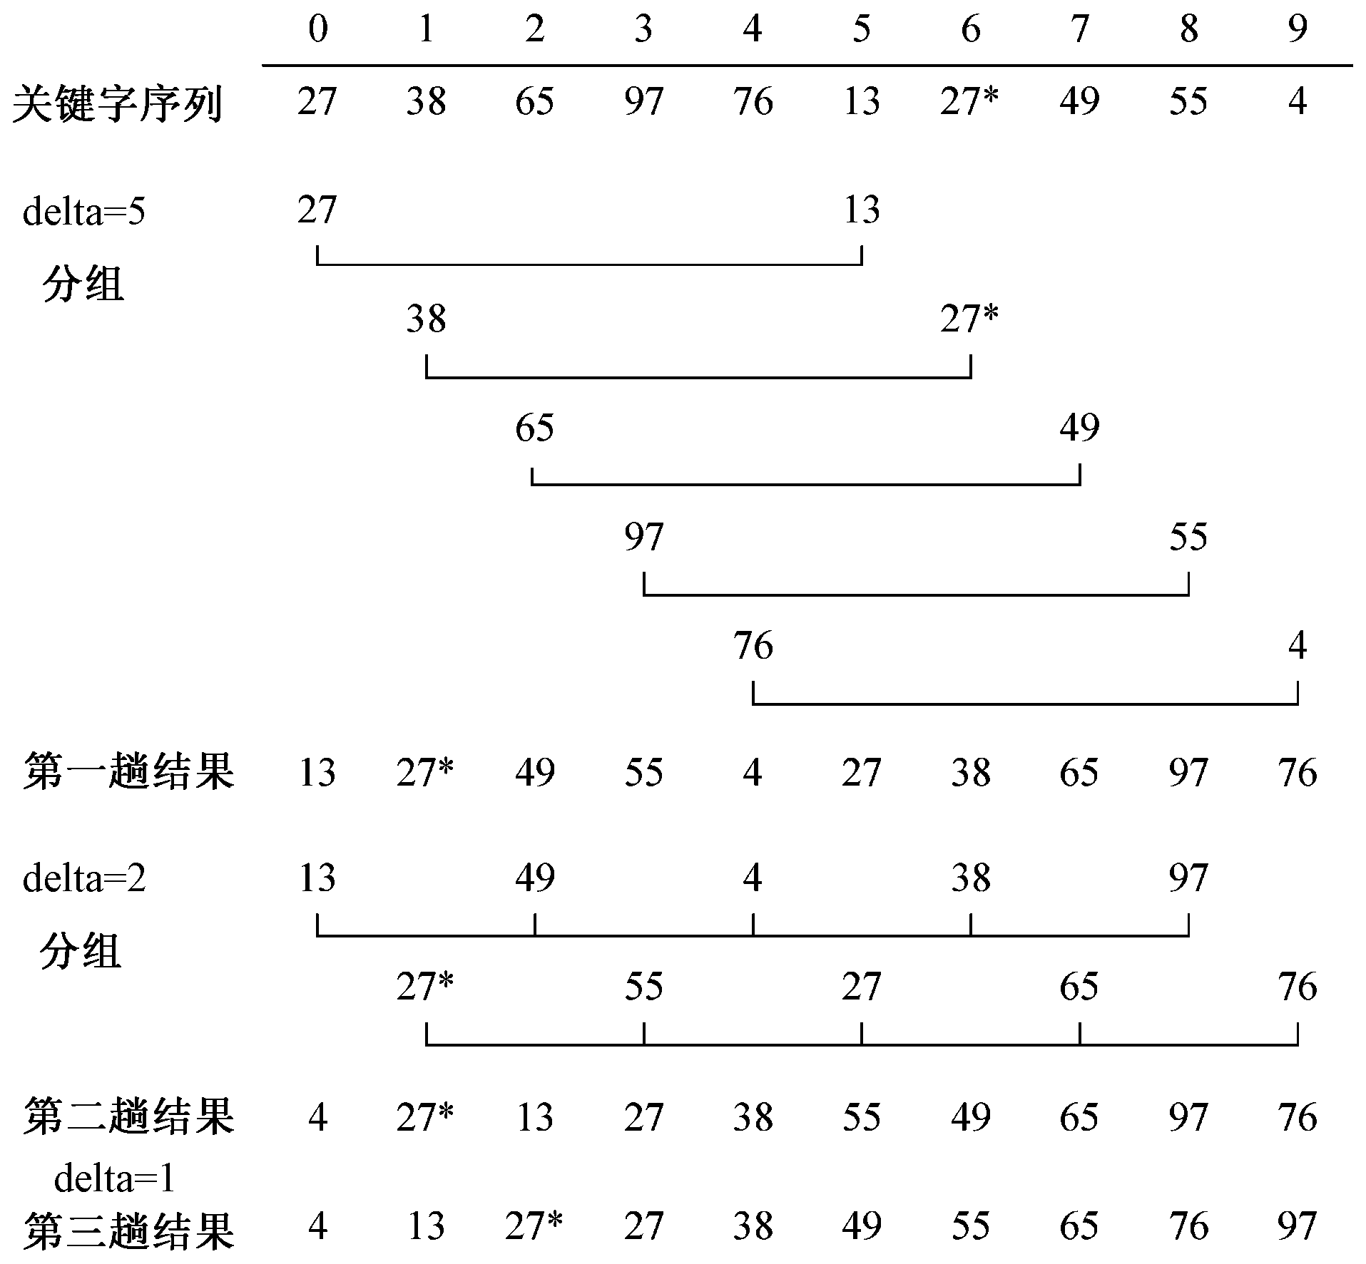
希尔排序详细过程

Slide 22
Shell排序算法
循环次数log₂n
public static void shellSort(int[] table) //希尔排序
{ for (int delta=table.length/2; delta>0; delta/=2)
//控制增量，增量减半（序列长度不断增长），若干趟扫描
{ for (int i=delta; i<table.length; i++) //若干小序列进行直接插入排序
{ int temp = table[i]; //当前待插入元素
int j=i-delta; //相距delta远
while (j>=0 && temp<table[j]) //一组中前面较大的元素向后移动
{ table[j+delta] = table[j];
j-=delta; } //继续与前面的元素比较
table[j+delta] = temp; //插入元素位置
}
print(table);
}
}
循环次数n-delta
循环次数O(n/delta)
Notes:
程序执行的时候，其使并没有实现分组。
而是从delta元素到n元素开始，每次插入一个元素，而插入的序列为 i-delta， i-2* delta， i>0 , 每次实现插入排序。
i从delta到n实现了距离为delta的插入排序，然后delta减少，接着进行插入排序。
重新拿出刚才的例子，27，38，65，97，76，13，27*，49，55，4.

Slide 23
shell算法分析
不稳定：当元素值相同时，排序过程中有可能原来在后的元素排在前面。
空间复杂度：O(1) ——辅助存储空间temp
增量每次除以2方式递减，时间复杂度：
O(n²)
选择适当的增量序列，可以使得时间复杂度更低，时间复杂度在O(nlogn) ——O(n²)之间
Notes:
教材第七章的Shell排序一节的算法8.11中,为什么ModifiedInsertSort( )函数不采用优化后的插入排序算法(算法7.6)而是采用算法7.5每次比较后都要交换呢?
答：优化后的插入排序算法，只有在数据规模很大时才有优势。在shell排序中有很多小子串处理，因此优化插入没有明显优势。高助教说得对，shell的分区思想才最关键。有一些教材还用冒泡排序来对子串处理。

Slide 24
Shell 排序选择增量序列
“增量每次除以2递减”时，时间复杂度仍然为O(n²) ，并没有改善直接插入排序的效率。
如何改进？
——增量的选取上
问题所在：选取的增量之间并不互质
间距为2^{k-1}的子序列都是由那些间距为2^{k}的子序列组成的
上一轮循环中这些子序列都已经排过序了，导致处理效率不高

Slide 25
改进示例
Hibbard增量序列
{2^{k} -1，2^{k-1} -1，…，7，3，1}，
Hibbard增量序列的Shell排序的效率可以达到O(n^{3/2})
选取其他增量序列还可以更进一步减少时间代价

Slide 26
9.3 交换排序
前面是通过将元素插入到已排序列的合适位置完成的排序——插入排序。
现在我们来研究通过元素比较和交换来进行排序的过程——交换排序。
9.3.1 冒泡排序
9.3.2 快速排序

Slide 27
9.3.1 冒泡排序
又称简单交换排序，不停地比较相邻的记录，如果不满足排序要求（反序），就交换相邻记录，经过从尾到头的一趟扫描后，最小的元素就排到了最头，好像气泡从水中冒出，所以称为冒泡排序；
如此再从尾到第二个元素进行第二趟扫描，次小的元素排到第二位；继续第三、四…趟扫描，直到所有的记录都已经排好序。
45
34
78
12
34’
32
29
64

Slide 28
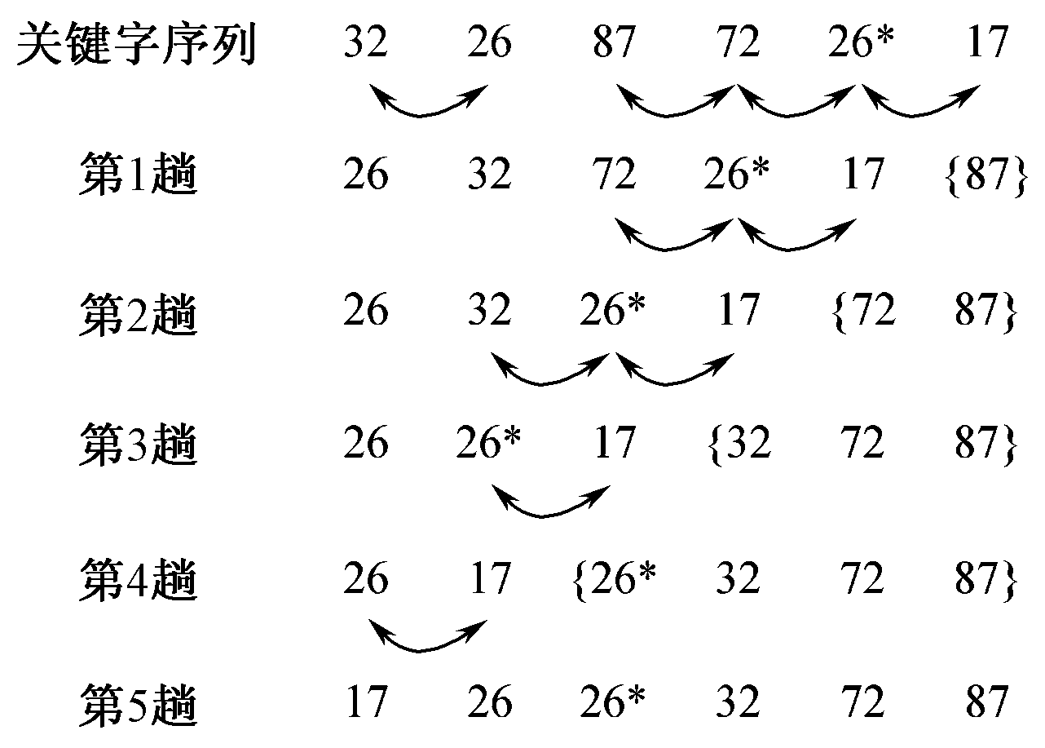
冒泡排序的另一种比较方式
前面的冒泡排序是从后向前进行扫描，也就是最小元素首先找到；也可以从前向后进行扫描，如此扫描后出现反序则交换元素位置，最大元素在一趟扫描后被交换到最后的位置，相当于重量较大的石头首先落到水底。
依次扫描多次后序列变成有序序列。这种方式的排序也是冒泡排序算法，只是扫描的顺序不同。
检查每次冒泡过程中是否发生过交换，如果没有，则表明整个数组已经排好序了，排序结束,避免不必要的比较

Slide 29
冒泡排序算法
public static void bubbleSort(int[] table) //冒泡排序
{ boolean exchange=true; //是否交换的标记
for (int i=1; i<table.length && exchange; i++) //有交换时再进行下一趟
{ exchange=false; //假定元素未交换
for (int j=0; j<table.length-i; j++) //一次比较、交换
if (table[j]>table[j+1]) //反序时，交换
{ int temp = table[j];
table[j] = table[j+1];
table[j+1] = temp;
exchange=true; //有交换
}
print(table); }
}
Notes:
i = 1 到 n-1
J = 0 到 n-i，
主要j 的变化是 0 到 n-i -1，而i的变化是1到n-1.
0~ n-2
0~ n-3
0~ n-（n-1）-1 = 0~0 只有一个元素。
大的下沉。从小到大排序。

Slide 30
冒泡排序的效率分析
稳定的排序算法
空间代价：O(1)
时间代价 ：
比较次数 ：
交换次数最多为O(n²)，最少为0，平均为O(n²)。
最大，平均时间代价均为O(n²)。
最小时间代价为O(n)：最佳情况下只运行第一轮循环
Notes:
0~n-1, 一共有n个元素。
第一趟; 0和1比较， 1和2比较，。。。。N-2和n-1比较，一共n-1趟比较。
一共有i从1到n-1轮
每一轮，都是和前面的0~i-1个元素，就是
第i趟，已经排序好了i-1个元素。
0.。。。 n-i | i -1
0到n-i-1个元素需要比较，一共n-i次比较。tan

Slide 31
9.3 交换排序
9.3.2 快速排序
对冒泡排序进行改进，着眼点：在起泡排序中，记录的比较和移动是在相邻单元中进行的，记录每次交换只能上移或下移一个单元，因而总的比较次数和移动次数较多。
减少总的比较次数和移动次数
增大记录的比较和移动距离
较大记录从前面直接移动到后面
较小记录从后面直接移动到前面

Slide 32
9.3.2 快速排序
选取一个记录（可选第一个记录）作为枢轴记录，通过一趟快速排序将待排序列分割成独立的两个部分，记录的关键字比枢轴记录的关键字小的都被移动到前半部分，记录的关键字比枢轴记录的关键字大的都被移动到后半部分，枢轴记录也就找到了它的最终位置并存放好，这称为一趟快速排序。
之后分别对分割成两部分的子序列再进行快速排序，这样两部分子序列中的枢轴记录也得到了最终在序列中的位置并被存放好。不断进行下去，直至每个待排子序列中都只有一个记录时为止，此时整个待排序列已排好序，排序算法结束。

Slide 33
一趟排序过程
选择枢轴值并存储枢轴值
初始化下标i, j，分别指向头、尾
j递减直到遇到比枢轴值小的元素，将此元素覆盖到i的位置
i递增直到遇到比枢轴值大的元素，将此元素覆盖到j的位置；重复上一步直到i==j，将枢轴值放到i的位置，完毕
32
32
34
34
45
45
34’
29
29
30
64
12
30
12
i
j

Slide 34
9.3.2 快速排序
算法思想：
选择枢轴值（pivot）
将序列划分为两个子序列L和R，使得L中所有记录都小于或等于轴值，R中记录都大于轴值
对子序列L和R递归进行快速排序
基于分治法的排序
Notes:
piv

Slide 35
快速排序
整个快速排序的关键，轴值位于正确位置，分割后使得
L中所有记录位于轴值左边
R中记录位于轴值右边

Slide 36
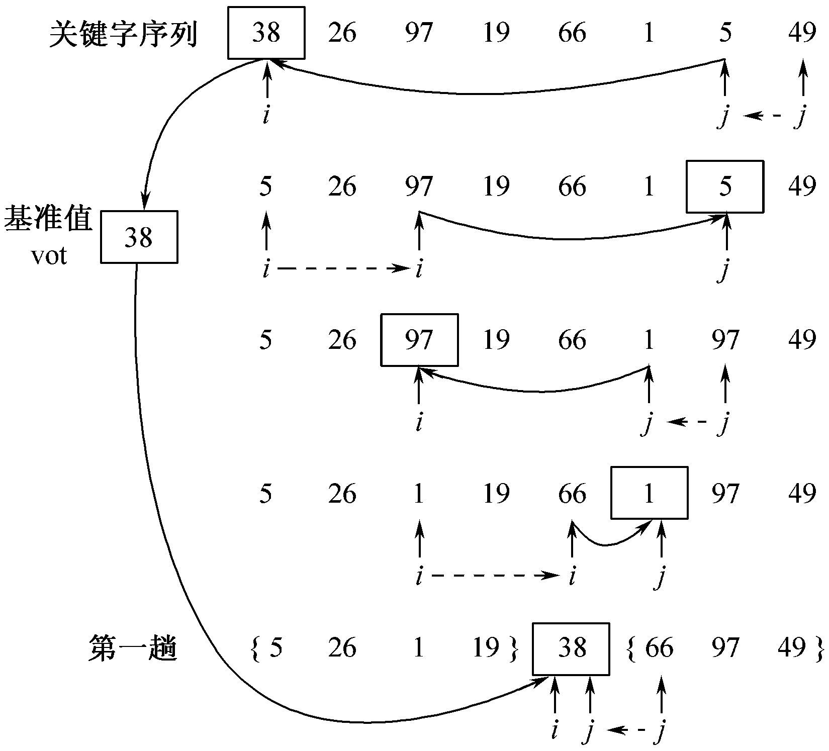
一趟快速排序详解
Notes:
比较的次数？ i->中间， j->中间。 38 比较的次数为n次。
为什么j可以放到i的位置，为什么利用这个算法可以实现将pivot值放置到中间的位置？
i前面的都比pivot小，j后面的都比pivot值大，这样当i，j相遇的位置，就是pivot的位置。

Slide 37
快速排序全过程
Notes:
快速排序的趟数，取决于切割的位置，最优的情况是logn。
一棵树，树的高度为4，一共四趟完成快速排序。每一趟都是n个元素的比较。

Slide 38
快速排序算法
private static void quickSort(int[] table, int low, int high) //一趟快速排序，递归
{ if (low<high) //low、high指定序列的下界和上界，序列有效
{ int i=low, j=high;
int vot=table[i]; //第一个值作为枢轴（基准）值
while (i!=j) //一趟排序
{ while (i<j && vot<=table[j]) //从后向前寻找较小值
j--;
if (i<j)
{ table[i]=table[j]; i++; } //较小元素向前移动
while (i<j && table[i]<vot) //从前向后寻找较大值
i++;
if (i<j)
{ table[j]=table[i]; j--; } //较大元素向后移动
}
table[i]=vot; //基准值的最终位置
print(table);
quickSort(table, low, j-1); //前端子序列再排序
quickSort(table, i+1, high); //后端子序列再排序
} }

Slide 39
快速排序效率分析
快速排序的最差情况：每次选定的枢轴记录将待排序列分割成两个子序列，一个子序列中无记录，另一个中有n-1个记录。而且这种情况发生在每一次分割过程中，这时快速排序已经蜕化为冒泡排序的过程，算法的时间复杂度也变得很差，为O(n²)
快速排序的最好情况：每次选定的枢轴记录都将待排序列分成两个独立的长度几乎相等的子序列，即第一趟快速排序的范围是n个记录，第二趟快速排序的范围是两个长度各为n/2的子序列，第三趟快速排序的范围是四个长度各为n/2/2的子序列，依此类推，整个算法时间复杂度为O（nlog₂n）
Notes:
正好找到了最大的，或者最小的，相当于把元素放到一头 ，而冒泡排序每次也是产生一个元素，放到一头，所以冒泡排序就是蜕化的快速排序。
最优情况：
1 n 每次比较
n/2
N logn
快速排序 ：平均时间复杂度 https://blog.csdn.net/MASILEJFOAISEGJIAE/article/details/88371275

Slide 40
快速排序效率分析
快速排序的平均情况介于最差情况和最好情况之间。可以证明：快速排序的平均时间复杂度也是O（nlog₂n），它是目前基于“记录比较”操作的内部排序方法中速度最快的，该方法也因此而得名。当n很大时，算法的速度明显高于其他算法。
但是由于它的最差时间复杂度是O(n²)，所以在序列基本排好的情况中要避免使用。
快速排序是不稳定的排序算法。
空间复杂度：O(logn)。

Slide 41
9.4 选择排序
选择排序是基于选择操作的排序过程：首先从待排序列中选择最小关键字元素，排在第一个位置；然后从剩下的元素中选择次小关键字元素，排在第二个位置，依次类推，直到所有元素都排好序。
9.4.1 简单选择排序
9.4.2 堆排序

Slide 42
简单选择排序动画
45
34
78
12
34’
32
29
64
选出剩下的未排序记录中的最小记录，然后直接与数组中第i个记录交换 ，比冒泡排序减少了移动次数
Notes:
选择排序比较的次数和冒泡排序一样，但是移动的次数较少，每次都是直接把元素放到了合适的位置上。

Slide 43
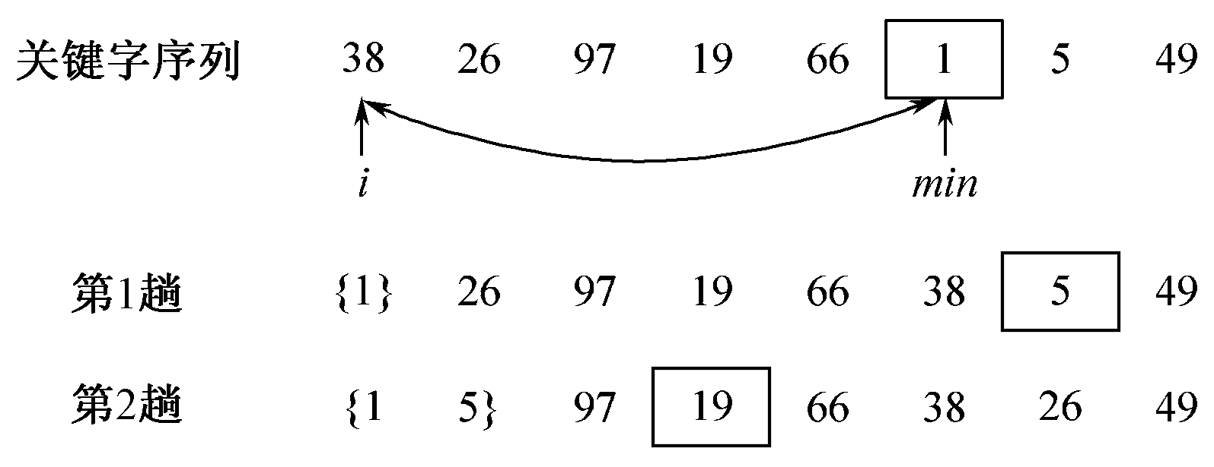
简单选择排序详解
在第一趟排序过程中扫描整个待排序列，在逐个比较记录的关键字时，用一个整型变量min跟踪当前最小关键字的记录的序列位置，至第一趟扫描结束时即得到了整个待排序列中的最小关键字记录的序列位置，并将这个记录r[min]和序列中的第一个记录r［0］交换。
第二趟扫描的范围就是除第一个位置上的记录外的其余记录，操作的结果得到整个待排序列中关键字次小的记录的序列位置，将这个记录和序列中的第二个记录r［1］交换。

Slide 44
简单选择排序算法
public static void selectSort(int[] table) //直接选择排序
{ for (int i=0; i<table.length-1; i++) //n-1趟排序
{ //每趟在从table[i]开始的子序列中寻找最小元素
int min=i; //设第i个数据元素最小
for (int j=i+1; j<table.length; j++) //在子序列中查找最小值
if (table[j]<table[min])
min = j; //记住最小元素下标
if (min!=i) //将本趟最小元素交换到前边
{ int temp = table[i];
table[i] = table[min];
table[min] = temp;
}
System.out.print("第"+i+"趟: ");
print(table);
}
}

Slide 45
简单选择排序效率分析
如此扫描n-1次，每次处理的记录个数从n个逐次减1，扫描过程中只有比较记录关键字的操作，无交换记录的操作，每次扫描结束时才可能有一次交换记录的操作。总的比较记录的次数为：
交换记录的次数为：n－1次
时间复杂度：O(n²)。
空间复杂度：O(1)。
稳定性：不稳定。

Slide 46
9.4.2 堆排序
简单选择排序的主要操作是进行关键字的比较，如果能减少比较的次数而又完成排序则就能提高排序的速度。
显然在n个关键字中选出最小值，至少要进行n-1次比较；而在剩下的n-1个关键字中选择次小值并非一定要进行n-2次比较，若能利用前面n-1次比较的信息，就可以减少以后各趟选择排序中的比较次数。
例如，序列70 73 69 23 93 18 11 68，n=8，如果按锦标比赛淘汰制选冠军的方法找最小值，可以用下图示意的过程选出序列的最小值。

Slide 47
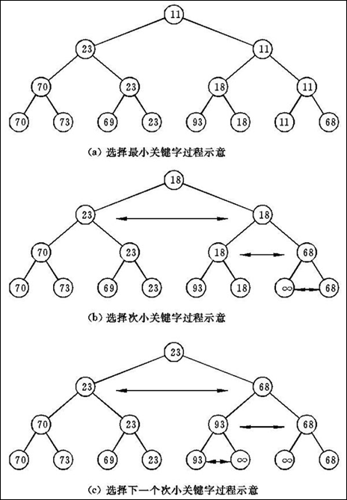
这种方法称为树形选择排序方法。除了选择第一个最小关键字需对n个记录进行n-1次关键字比较外，每选择一个次小关键字都只需从树叶到树根比较，即log₂n次比较，因此排序时间可以大大缩短。
但这种方法的缺点是辅助空间占用较多，和最大值∞的比较也是多余的。下面此基础上进一步改进。

Slide 48
9.4.2 堆排序
堆排序(Heap Sort)
是利用完全二叉树特性的一种选择排序。
堆的定义：
设n个关键字值序列为{K₀, K₁, K₂, …, K_{n-1}}，若该序列满足下列特性：
该序列称为最小堆。
{K₀, K₁, K₂, …, K_{n-1}}序列看成是一棵完全二叉树的层次遍历序列。

Slide 49
9.4.2 堆排序
反过来，如果满足：
该序列称为最大堆。

Slide 50
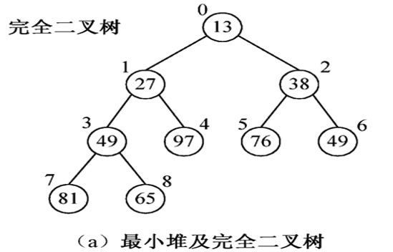
最小堆示例
例如，(13，27，38，49，97，76，49，81，65)

Slide 51
堆的性质
从最小堆（或最大堆）的定义看出，如果将一个为堆的序列看成是一棵完全二叉树的顺序存储序列，则对应的完全二叉树具有下列性质：
（1） 树中所有非叶子结点的关键字均小于它的孩子结点。如此对应的完全二叉树的根（堆顶）结点的关键字是最小的，也就是整个堆序列中关键字最小的。
（2） 二叉树中任一子树也是堆。
最小堆可以看成双亲关键字 ≤ 孩子关键字的完全二叉树的顺序存储结构。

Slide 52
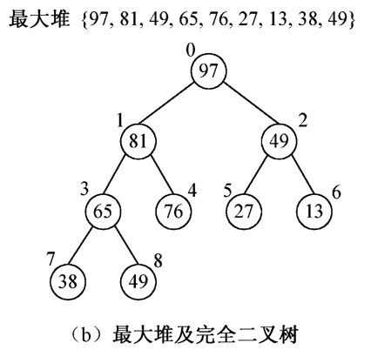
最大堆示例
堆序列：97，81，49，65，76，27，13，38，49

Slide 53
9.4.2 堆排序
堆排序正是利用堆顶元素的关键字最小（或最大）这一特殊性来实现排序的。
堆排序的思路是：将有n个记录的待排序列首先按堆的定义建成一个最小堆。堆顶记录的关键字值最小，将堆顶记录和序列中最后一个记录交换，这样序列中关键字值最小的记录已放在了序列的最后位置上。
将前面的n-1个记录调整为堆，堆顶记录一定是关键字值次小的记录，再和n-1位置上的记录交换，依次进行下去，直至余下的堆中只有一个记录为止。这时，原来无序的序列已排成由大到小的有序序列。

Slide 54
最小堆排序过程示意图
堆顶记录的关键字值最小，将堆顶记录和序列中最后一个记录交换，这样序列中关键字值最小的记录已放在了序列的最后位置上。
02
24
15
33
39
24’
32

Slide 55
最小堆排序过程示意图
此时根结点的左、右子树均为堆，只有根结点要按堆的定义重新调整，按自上而下的原则进行调整：先将堆顶记录和其左、右子树的根结点比较，如果均小于左、右子树根结点的关键字值，则调整结束；否则和左、右子树根结点关键字小的那个记录交换，交换以后沿着交换的子树分支继续按上述原则调整，直至叶子结点，这就将剩余元素调整为一个新堆。
32
24
15
33
39
24’
02

Slide 56
最小堆排序过程示意图
堆顶记录一定是关键字值次小的记录，再和n-1位置上的记录交换。
15
24
24’
33
39
32
02

Slide 57
最小堆排序过程示意图
将新堆顶记录和其左、右子树的根结点比较，和左、右子树根结点关键字小的那个记录交换，交换以后沿着交换的子树分支继续按上述原则调整，直至叶子结点，剩余元素调整为一个新堆。
24
32
24’
33
39
15
02

Slide 58
调整最小堆的过程
当根结点不符合堆的定义，要按堆的定义重新调整时，按自上而下的原则进行调整：
先将堆顶记录和其左、右子树的根结点比较，如果均小于左、右子树根结点的关键字值，则调整结束；
否则和左、右子树根结点关键字小的那个记录交换，交换以后，沿着交换的子树分支继续按上述原则调整，直至叶子结点，这就实现了将剩余元素调整为一个新堆的操作。
调整为新堆过程的实质是关键字的比较和交换，这个从堆顶至叶子自上而下的调整过程称为“筛选”。

Slide 59
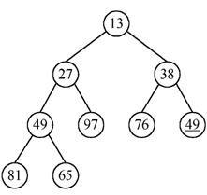
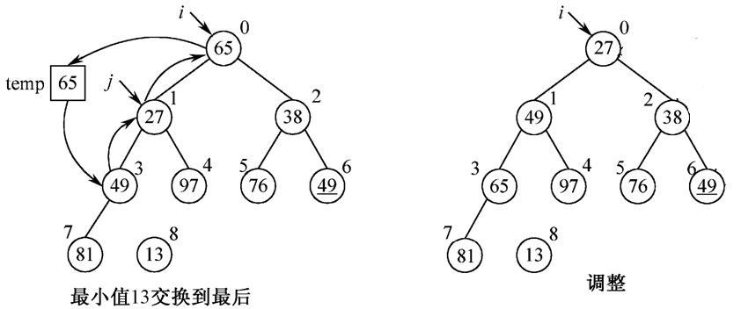
如：下述筛选过程
最小堆：13，27，38，49，97，76，49，81，65
Notes:
小根堆，调整以后，最后得到是降序排列的排序。

Slide 60
最小堆如何创建的呢？
将一个无序序列建成一个最小堆，就是反复进行“筛选”的过程。
对于有n个记录的无序序列，看成一个完全二叉树，所有i > (n-1)/2的结点k_{i}都没有孩子结点，可以把这些叶子结点看成是一个个的堆，每个堆中都只有一个结点。而从i=(n-1)/2的结点k_{i}开始直至i = 0的结点k₀，依次将这些结点看成为根，并逐一将对应的完全二叉子树调整为堆，直到将以k₀为根的二叉树调整为堆为止，建堆过程完成。这整个过程从第(n-1)/2个结点开始，是一个自下而上的过程。

Slide 61
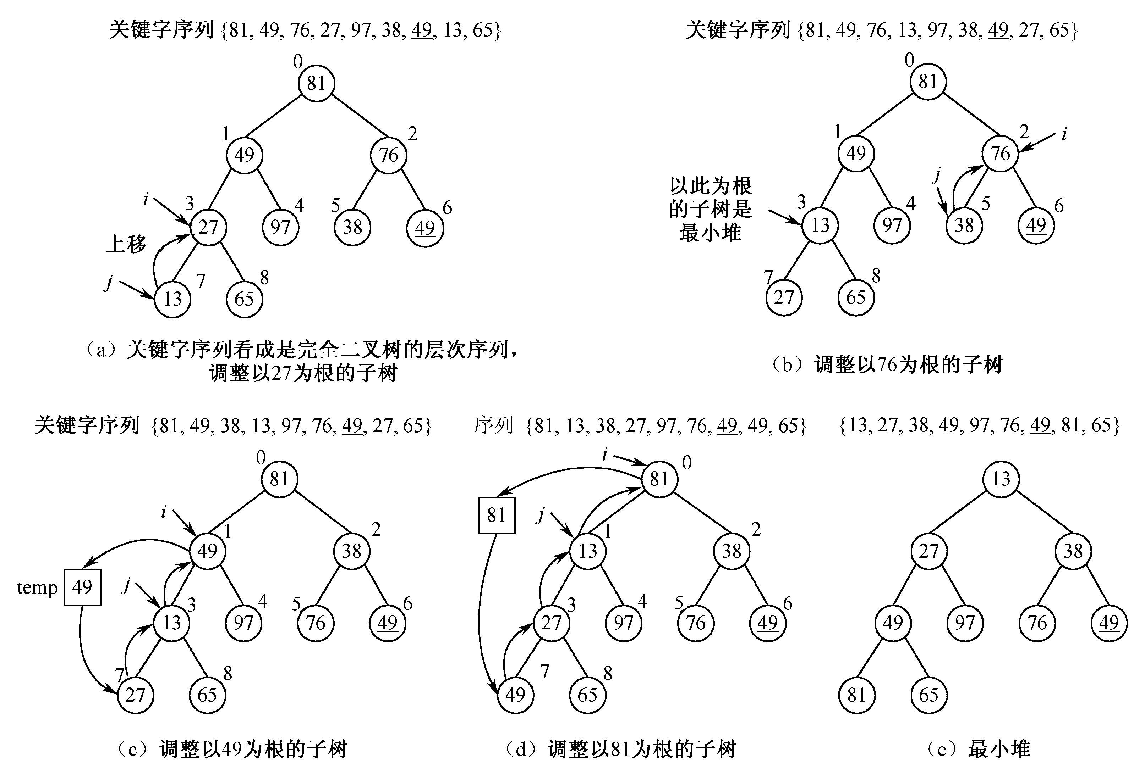
创建最小堆
调整i=3-1=2号结点为根的子树为最小堆
调整i=(8-1)/2=3号结点为根的子树为最小堆
调整i=2-1=1号结点为根的子树为最小堆
调整i=1-1=0号结点为根的子树为最小堆

Slide 62
public static void heapSort(int[] keys, boolean minheap)
{
for (int i=keys.length/2-1; i>=0; i--）
sift(keys, i, keys.length-1, minheap);
for (int i=keys.length-1; i>0; i--）
{
swap(keys, 0, i); //交换keys[0]与keys[i]
sift(keys, 0, i-1, minheap);
}
}
建堆
每次将根结点和i交换，再调整堆
Notes:
Heapsort实现堆排序，sift函数的功能为调整为最小堆或者最大堆。

Slide 63
private static void sift(int[] keys, int parent, int end, boolean minheap)
{ int child=2*parent+1; //child是parent的左孩子
int value=keys[parent];
while (child<=end) //沿较小/大值孩子结点向下筛选
{ if (child<end && (minheap ? keys[child]>keys[child+1] : keys[child]<keys[child+1]))
child++; //child记住孩子值较小/大者
if (minheap ? value>keys[child] : value<keys[child])
{ keys[parent] = keys[child]; //将较小孩子值上移
parent = child; //parent、child两者都向下一层
child = 2*parent+1;
} else break;
} keys[parent] = value； }
Notes:
Keys数组中以parent为根的子树调整为最小，大堆，子序列范围为parent~end。

Slide 64
堆排序效率分析
调整堆（筛选）是从树的根节点到叶子结点的比较过程，比较次数为log₂n，交换元素最多为log₂n次。因此筛选过程的时间复杂度为O(log₂n)。
堆排序的过程就是将堆顶输出－调整堆的过程，每输出一次堆顶都要重新调整堆，排序完成后共输出了n次堆顶，所以，总的时间复杂度为O(nlog₂n)。
空间效率：为了交换结点数据需要一个额外的存储空间temp，因此空间复杂度为O(1)。
稳定性：不稳定。
比如序列：13，15，18，20，15*，3进行堆排序，排序后的结果为3，13，15*,15，18，20。

Slide 65
9.5 归并排序
将两个有序的子序合并成一个有序序列的算法。
算法思想
简单地将原始序列划分为两个子序列
分别对每个子序列递归归并排序
最后将排好序的子序列合并为一个有序序列，即归并过程

Slide 66
归并思想
(25 34 45 32 78 12 34’ 64)
(25 34 45 32)(78 12 34’ 64)
以两个有序的子序合并成一个有序序列的归并排序方法，称为二路归并排序。
先划分
(25 34)(45 32)(78 12)(34’ 64)
(25)(34)(45)(32)(78)(12)(34’)(64)
(25 34)(32 45)(12 78)(34’ 64)
再归并
(25 32 34 45)(12 34’ 64 78)
(12 25 32 34 34’ 45 64 78)

Slide 67
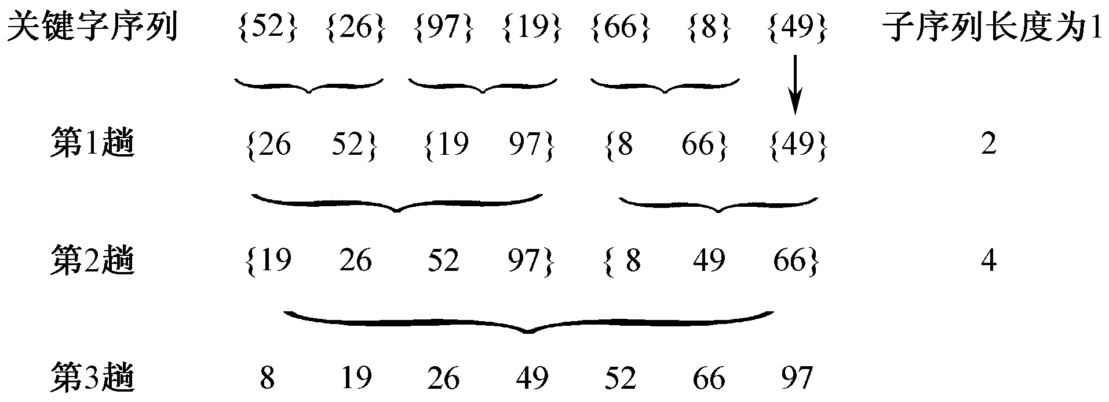
归并排序详细过程
二路归并排序开始时将待排序列看成n个已排好序的子序列，每一个子序列中只含有一个记录。将两个相邻的子序逐一两两合并，得到n/2个有序子序列。每个子序列中含有2个记录（最后一个可能只有1个记录的子序列），这是第一趟归并的结果。
第二趟归并在第一趟归并的结果上进行，再将相邻的子序逐一两两合并，得n/2/2个有序子序列。
如此类推，直到最后归并得到一个有序序列为止。

Slide 68
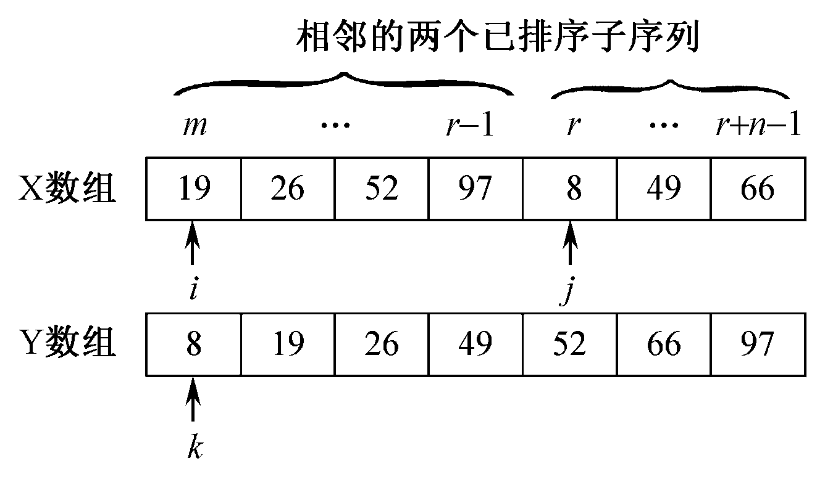
一次归并详解

Slide 69
两个有序序列合并为一个有序序列
假设两个有序的子序是存储在同一个数组X中相邻的两个子序，第一个子序列从X[m]到X[r-1] ，第二个子序列是从X[r]到X[length] 。（m ≤ r ≤ length）。
设i, j两个整型指针初始分别指向两个有序子序的起始位置m和r，k为合并后存储在Y数组中的位置
private static void merge(int[] X, int[] Y, int m, int r, int n) //一次归并
{ int i=m, j=r, k=m;
while (i<r && j<r+n && j<X.length) //将X中两个相邻子序列归并到Y中
if (X[i]<X[j]) //较小值复制到Y中
Y[k++]=X[i++];
else
Y[k++]=X[j++];
while (i<r) //将前一个子序列剩余元素复制到Y中
Y[k++]=X[i++];
while (j<r+n && j<X.length) //将后一个子序列剩余元素复制到Y中
Y[k++]=X[j++];
}
合并时比较X［i］和X［j］的关键字，取小的记录复制到Y［k］中，k指针加1并对i或j指针加1。

Slide 70
一趟归并算法
在一趟归并中都反复调用merge 算法，但子序的长度在每一趟归并中都不同，假设第一趟归并中子序的长度为1，以后的每一趟归并排序中长度逐次扩大一倍。
private static void mergepass(int[] X, int[] Y, int n) //一趟归并
{ System.out.print("子序列长度n="+n+" ");
for(int i =0; i<X.length; i+= 2*n)
//将X中若干相邻子序列归并到Y中
{
merge(X,Y,i, i+n,n); //一次归并
}
print(Y);
}
Notes:
将X中若干相邻子序列两两归并到Y中，子序列长度为n。

Slide 71
归并排序
public static void mergeSort(int[] X) //归并排序
{ int n=1; //已排序的子序列长度，初值为1
int[] Y = new int[X.length]; //Y数组长度同X数组
do
{ mergepass(X, Y, n); //一趟归并，将X数组中各子序列归并到Y中
print(Y);
n*=2; //子序列长度加倍
if (n<X.length)
{ mergepass(Y, X, n); //将Y数组中各子序列再归并到X中
print(X);
n*=2; }
} while (n<X.length);
}

Slide 72
效率分析
若对n个记录的序列执行二路归并算法，则必须做log₂n趟归并，每一趟归并的时间复杂度是O(n)，所以二路归并排序算法的时间复杂度为O(nlog₂n)，
算法中辅助存储量较大，需要附加一个和原序列同样的存储量，因此空间复杂度为O(n)。
稳定性：稳定的排序算法。

Slide 73
*基数排序
基数排序是与前面介绍的各类排序方法完全不同的一种排序方法。
前面几种方法主要是通过比较关键字和移动（交换）记录这两种操作来实现的，而基数排序不需要进行关键字的比较和记录的移动(交换)，它是一种基于多关键字排序的思路对单关键字进行的排序。
比如：我们要对扑克牌进行排序，规则为按照花色红桃、黑桃、方片、梅花的顺序来排序，每种花色内按从1到K进行排序。这就是多关键字排序。

Slide 74
*基数排序
例如：要对0到999之间的整数进行排序，它是单关键字，用前面的方法排序n＝1000，n较大时排序时间会花费比较多。
可把K看成由三个关键字（K₁, K₂, K₃）组成，K₁是百位数，K₂是十位数，K₃是个位数，每一个关键字的范围相同（0 ≤ K₁, K₂, K₃ ≤ 9）。即百、十、个位，其中百位为最高排序关键字，个位为最低排序关键字。基数r=10。
可以按百、十、个位数字依次进行3次桶式排序
3趟分配排序后，整个序列就排好序了
Notes:
156
178
189
153

Slide 75
高位优先法排序
先对高位k_{d-1}进行桶式排序，将序列分成若干个桶中
然后对每个桶再按次高位k_{d-2}进行桶式排序，分成更小的桶
依次重复，直到对k₀排序后，分成最小的桶，每个桶内含有相同的排序码(k_{d-1}，k_{d-2}，…，k₁ ，k₀)
最后将所有的桶依次连接在一起，成为一个有序序列
这是一个分、分、…、分、收的过程

Slide 76
例：对45，32，43，11，23，34，87，96，69进行排序
先排十位
再排个位
合在一起
0号桶
11
23
3234
3234
4543
4345
5号桶
69
7号桶
87
96
排序结果：11，23，32，34，43，45，69，87，96

Slide 77
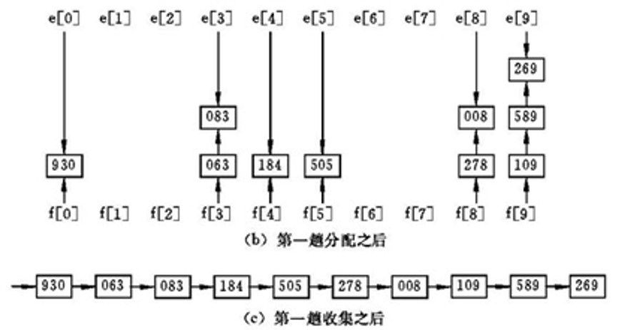
低位优先法排序
排序：278，109，063，930，589，184，505，269，008，083。
1、先排个位
2、再排十位
3、最后排百位

Slide 78
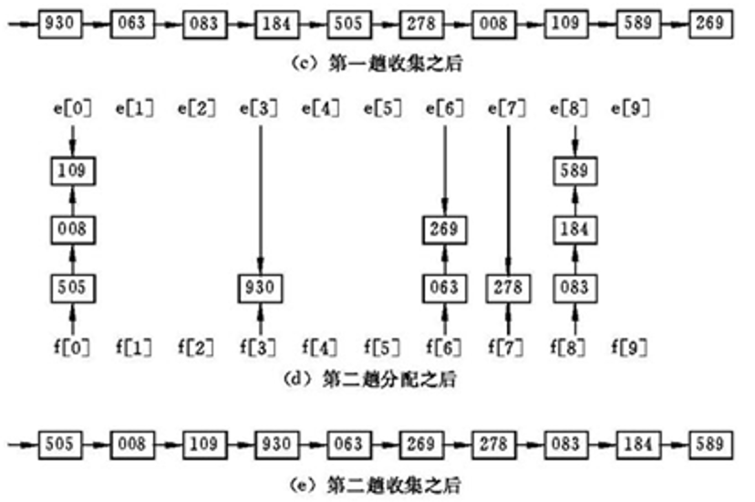
低位优先法排序
排序：278，109，063，930，589，184，269，008，083。
1、先排个位
2、再排十位
3、最后排百位

Slide 79
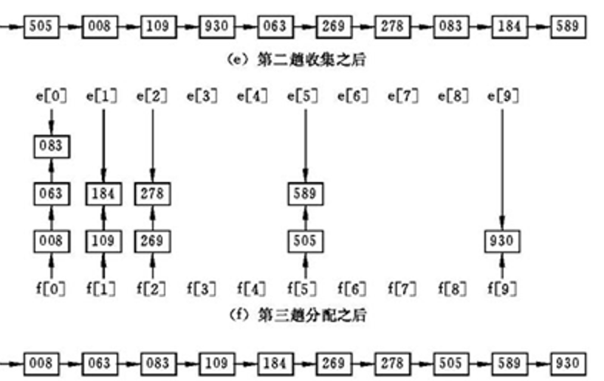
低位优先法排序
排序：278，109，063，930，589，184，269，008，083。
1、先排个位
2、再排十位
3、最后排百位

Slide 80
性能分析
时间复杂度：O(n*d)
空间复杂度:O(r)
稳定性：稳定
适合于n较大，而关键字可拆分，拆分后关键字较小的情况。
Notes:
对于n个记录，（假设每个记录含d个关键字，每个关键字的取值范围为r个值），时间复杂度为O(d * (n+r)), 其中分配的时间为O（n），每一趟收集的复杂度为O（r），

Slide 81
排序算法性能比较
排序在计算机程序设计中非常重要，上面讲述的各种排序方法各有其优缺点，适用的场合也不同。在选择排序方法时需要考虑的因素有：
① 待排序的记录数目n的大小；
② 记录本身数据量的大小，也就是记录中除关键字外的其他信息量的大小；
③ 关键字的结构及其分布情况；
④ 对排序稳定性的要求。

Slide 82
合理选择排序算法
快速排序被认为是目前基于比较记录关键字的内部排序中最好的排序方法，当待排序序列的关键字是随机分布时，快速排序的平均时间复杂度最优；
但堆排序所需的辅助空间少于快速排序，并且在最坏情况下时间复杂性不会变化。
若要求稳定排序，则可选用归并排序。
依据这些条件，可得出如下几点结论：
（1） 若n较小，可采用直接插入排序或直接选择排序。
（2） 若记录的初始状态已经按关键字基本有序，则选用直接插入排序或冒泡排序法为宜。
（3） 若n较大，则应采用快速排序、堆排序或归并排序。

Slide 83
合理的选择排序算法
（4） 基数排序可在O（d × n）时间内完成对n个记录的排序，d是指单逻辑关键字的个数，一般远少于n。但基数排序只适用于字符串和整数这类有明显结构特征的关键字。若n很大，d较小时，用基数排序较好。
（5） 前面讨论的排序算法，除基数排序外，都是在向量存储上实现的。当记录本身的信息量很大时，为避免大量时间用在移动数据上，可以用链表作为存储结构。插入排序和归并排序都易在链表上实现，但有的排序方法，如快速排序和堆排序在链表上却很难实现。

Slide 84
排序算法性能比较
算法分类 | 排序算法 | 时间复杂度 | 最好情况 | 最坏情况 | 空间复杂度 | 稳定性
插入排序 | 直接插入 | O(n²) | O(n) | O(n²) | O(1) | 稳定
 | 希尔排序 | O(n(logn))~O(n²) |  |  | O(1) | 不稳定
交换排序 | 冒泡排序 | O(n²) | O(n) | O(n²) | O(1) | 稳定
 | 快速排序 | O(nlogn) | O(nlogn) | O(n²) | O(nlogn) | 不稳定
选择排序 | 直接选择 | O(n²) | O(n²) | O(n²) | O(1) | 不稳定
 | 堆排序 | O(nlogn) | O(nlogn) | O(nlogn) | O(1) | 不稳定
归并排序 | 归并排序 | O(nlogn) | O(nlogn) | O(nlogn) | O(n) | 稳定

Slide 85
实际排序数据规模不同时比较
数据规模 | 10 | 100 | 1K | 10K | 100K | 1M | 10K 正序 | 10K 逆序
直接插入排序 | 0.00000047 | 0.000020 | 0.001782 | 0.1752 | 17.917 | _____ | 0.00011 | 0.35094
选择排序 | 0.00000110 | 0.000041 | 0.002922 | 0.2778 | 36.500 | _____ | 0.27781 | 0.29109
冒泡排序 | 0.00000160 | 0.000156 | 0.015620 | 1.5617 | 207.69 | _____ | 0.00006 | 2.44840
Shell排序 | 0.00000156 | 0.000036 | 0.000640 | 0.0109 | 0.1907 | 3.0579 | 0.00156 | 0.00312
堆排序 | 0.00000204 | 0.000027 | 0.000344 | 0.0042 | 0.0532 | 0.6891 | 0.00406 | 0.00375
快速排序 | 0.00000169 | 0.000021 | 0.000266 | 0.0030 | 0.0375 | 0.4782 | 0.01909 | 0.0199
归并排序 | 0.00000219 | 0.000028 | 0.000375 | 0.0045 | 0.0532 | 0.5969 | 0.00364 | 0.00360

Slide 86
本章小结
4+1类排序、八种排序
直接插入排序，冒泡排序，直接选择排序
希尔排序，快速排序，堆排序
归并排序
基数排序

Slide 87
作业
9.2, 9.10

